Slide 1
¿Dios de ira o dios de amor?
Domingo 7 de Julio

Slide 2
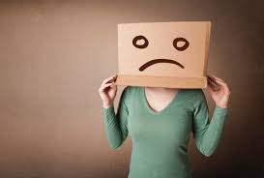
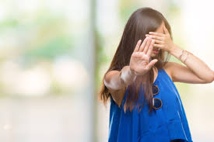
LA VERGÜENZA

Slide 3
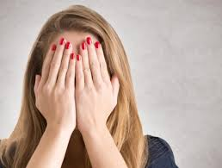
DEFINICIÓN DE VERGÜENZA:
“La vergüenza es la emoción que surge cuando valoramos nuestras acciones como negativas, esto es que estamos haciendo algo mal y que eso va a llevar a los demás a hacer juicios negativos sobre nosotros.”
DOS TIPOS:
VERGÜENZA CIRCUNSTANCIAL O EXTERNA
VERGÜENZA INTERIOR, PROFUNDA
¿DE DÓNDE NACE LA SEGUNDA VERGÜENZA?

Slide 4
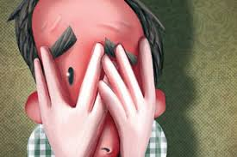
¿ES LO MISMO VERGÜENZA Y CULPA?

Slide 5
¿Por qué sentimos vergüenza?
“Desde nuestro punto de vista, hemos fracasado porque no hemos podidos cumplir un deseo interior de trascender nuestra naturaleza humana finita, intentamos hacer algo que estaba fuera de nuestro alcance y quedamos en ridículo. Nos inventamos la innecesaria obligación de ser como Dios. En consecuencia, sentimos la punzante humillación de no ser suficiente buenos, de ser inferiores y de haber perdido el control.” Margaret Alter (psicóloga y teóloga).

Slide 6
Adán y eva
PECADO DE DESOBEDIENCIA, Y DE FALTA DE CONFIANZA EN DIOS.
CONSECUENCIA, SE ROMPIÓ LA RELACIÓN CON: DIOS – NOSOTROS MISMOS – CON EL OTRO.
QUERER SER MÁS, EXPRESA RECHAZO DE LO QUE VERDADERAMENTE SOMOS.
A PARTIR DE LA CAÍDA ADÁN Y EVA SE SINTIERON DEFICIENTES Y RECHAZADOS.
BUSCARON ESCONDERSE Y CUBRIRSE.

Slide 7
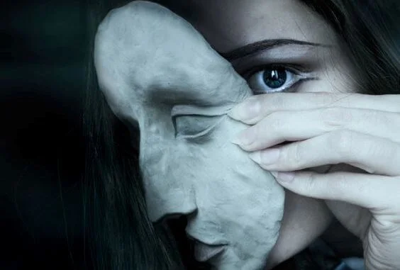
Nuestras hojas de higuera:
Modificar nuestra apariencia.
Evitar ciertas situaciones, momentos, acciones, lugares, personas, etc.
Distraer la atención.
Ridiculizar a otros.
Actuar como payasos.
Escapes momentáneos.
Disciplina y trabajo duro.

Slide 8
¿Cómo afecta esto nuestra percepción y relación con dios?
GLORIOSO
PERFECTO
PODEROSO
MAJESTUOSO
GRANDIOSO

Slide 9
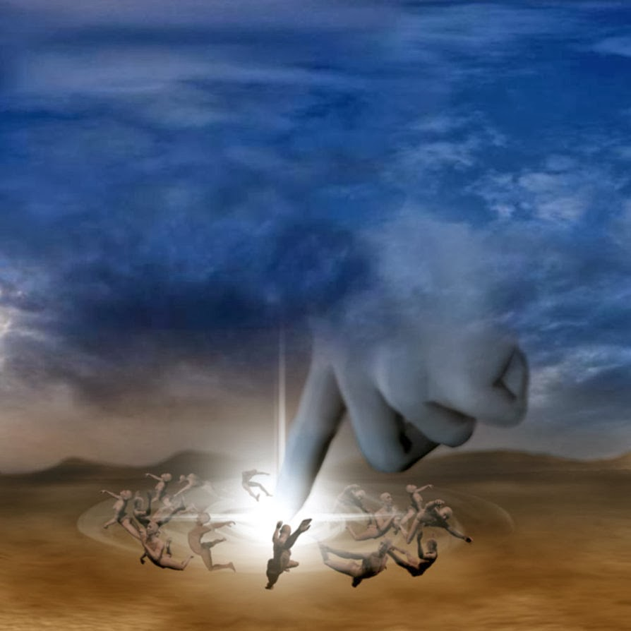
NOS LLEVA A PERCIBIR A DIOS COMO DISTANTE, COMO UN DIOS ACUSADOR.

Slide 10
EL ÉNFASIS EN EL MORALISMO, EL DEBER SER, LAS REGLAS A SEGUIR SE PUEDEN CONSTITUIR EN OTRA HOJA DE HIGUERA MÁS.
¿Hay contraste entre lo que somos en la iglesia y como nos conocen las personas fuera de ella?
¿Edificamos máscaras y caretas, hojas de higuera de legalismo y moralismo para no quedar en evidencia ante los demás dentro de las paredes y relaciones entre los hermanos?
¿Somos verdaderamente libres de ser quienes somos en la iglesia?

Slide 11
¿es dios un dios de amor, o un dios de acusación, de ira?
¿DE QUÉ DEPENDE COMO NOS SENTIMOS Y PERCIBIMOS A DIOS?
ALGO QUE DEFINITIVAMENTE INFLUYE ES NUESTRA RELACIÓN CON LA AUTORIDAD.
PENSEMOS:
¿Qué conceptos se formó en nosotros sobre las personas que ejercían algún tipo de autoridad sobre nuestra persona?
¿Cómo nos sentíamos frente a nuestros maestros, padre, madre?
¿Cómo es nuestra actitud hoy hacia policías, militares y políticos?
¿Experimentamos temor o sufrimos algún tipo de abuso de poder y de autoridad de parte de padres, maestros, jefes en el trabajo, etc.?
¿Cómo es nuestra relación con el presidente?

Slide 12
¿CÓMO ES DIOS?
EN PALABRAS DE MARTIN LUTERO:
“Deja de especular sobre Dios, deja de subir al cielo para ver quien es Dios, cómo es Dios o qué es Dios. Aférrate al hombre Jesús. Él es el único que tenemos. Todo lo que es Dios está en Jesús. Dios ha escogido revelarse en la persona de su Hijo, el Señor Jesucristo, Dios en forma humana.”

Slide 13
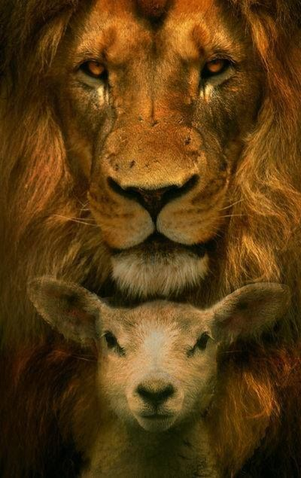
LEÓN
O
CORDERO

Slide 14
Es momento de analizarnos a nosotros mismos.
Es importante que nos re-descubramos a partir de la visión de Dios, a partir de sus ojos y su mirada. Y que revisemos nuestros conceptos y representaciones inconscientes que tenemos y las cuales nos llevan a actuar.
Por lo que debemos renovar nuestra manera de pensar para que cambie nuestra manera de vivir.
Romanos 12.2: “…cambien su manera de pensar para que así cambie su manera de vivir…” (DHH)

Slide 15
“Dame tus ojos” Marcela Gangara
Dame tus ojos quiero ver; dame tus palabras quiero hablar; dame tu parecer.
Dame tus pies yo quiero ir; dame tus deseos para sentir; dame tu parecer.
Dame lo que necesito, para ser como Tú.
Dame tu voz, dame tu aliento, toma mi tiempo es para ti. Dame el camino que debo seguir.
Dame tus sueños, tus anhelos, tus pensamientos, tu sentir. Dame tu vida para vivir.
Déjame ver lo que tú ves, dame de tu gracia, tu poder. Dame tu corazón. Señor.
Déjame ver en tu interior, para ser cambiado por tu amor. Dame tu corazón.
Dame lo que necesito para ser como Tú.
Dame tu voz, dame tu aliento, toma mi tiempo es para ti. Dame el camino que debo seguir.
Dame tus sueños, tus anhelos, tus pensamientos, tu sentir. Dame tu vida para vivir.

